Slide 1
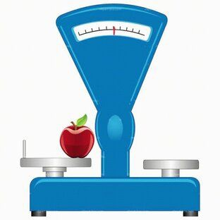
Муниципальное бюджетное дошкольное образовательное учреждение детский сад № 11 г. Белгорода
Презентация по лексической теме
в подготовительной группе
«ОРУДИЯ ТРУДА. ИНСТРУМЕНТЫ»

Slide 2
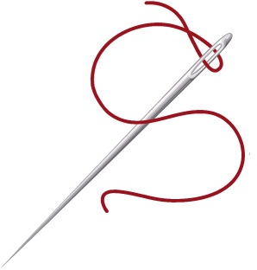
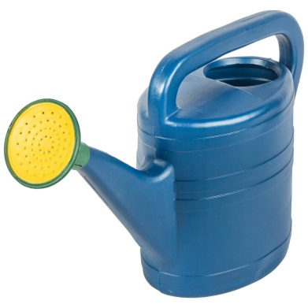
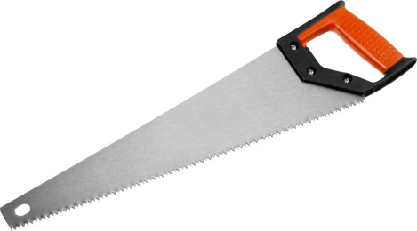
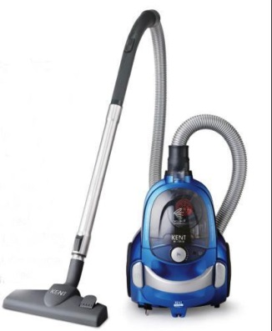
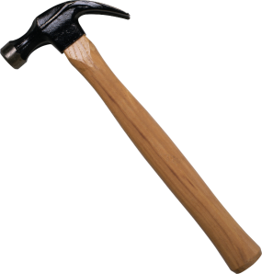
Загадки
4. Кланяется, кланяется,
Придет домой - растянется.
1. Птичка-невеличка,
Носик стальной,
Хвостик льняной.
5. Доску грызла и кусала,
На пол крошек набросала,
Но не съела ни куска,
Знать, невкусная доска.
2. Из железа тучка,
А у тучки - ручка.
Эта тучка по порядку
Полила за грядкой грядку.
3. Деревянная шея,
Железный клюв,
Стучит: "Тук, тук, тук!
6.Он с хоботом резиновым,
С желудком парусиновым.
Как загудит его мотор,
Глотает он и пыль и сор.

Slide 7
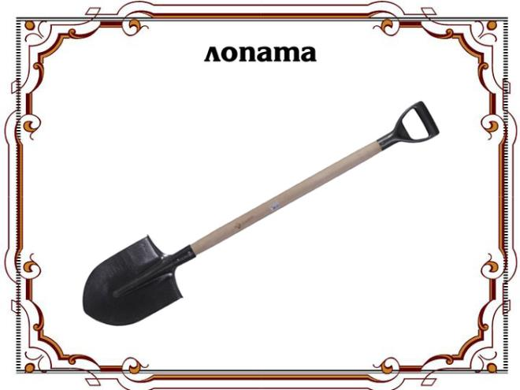
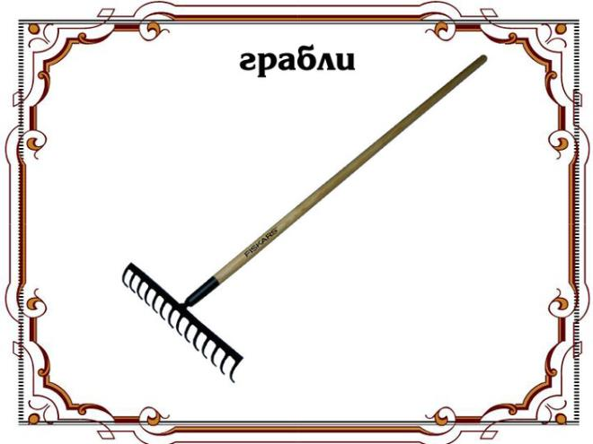

Slide 8
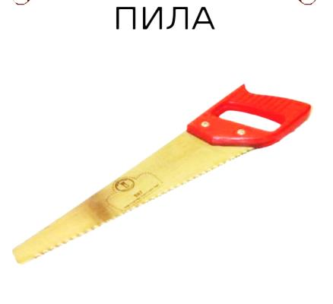

Slide 9
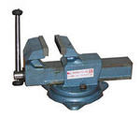
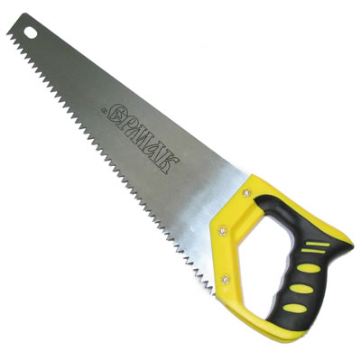
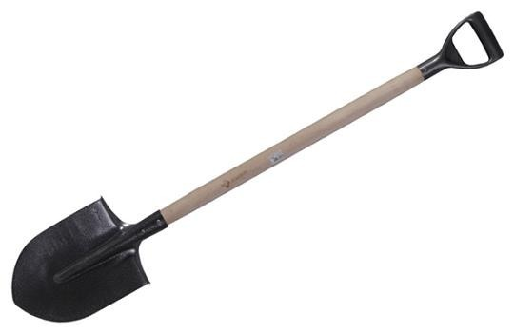
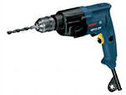
Игра «ЧЕТВЕРТЫЙ ЛИШНИЙ»
Тиски,
пила (лобзик),
лопата,
дрель.

Slide 10
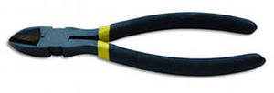
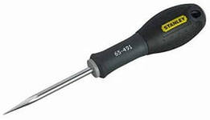
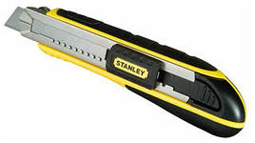
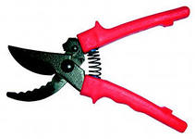
шило,
шило,
Бокорезы,
Бокорезы,
секатор,
секатор,
нож- резец.
нож- резец.

Slide 15
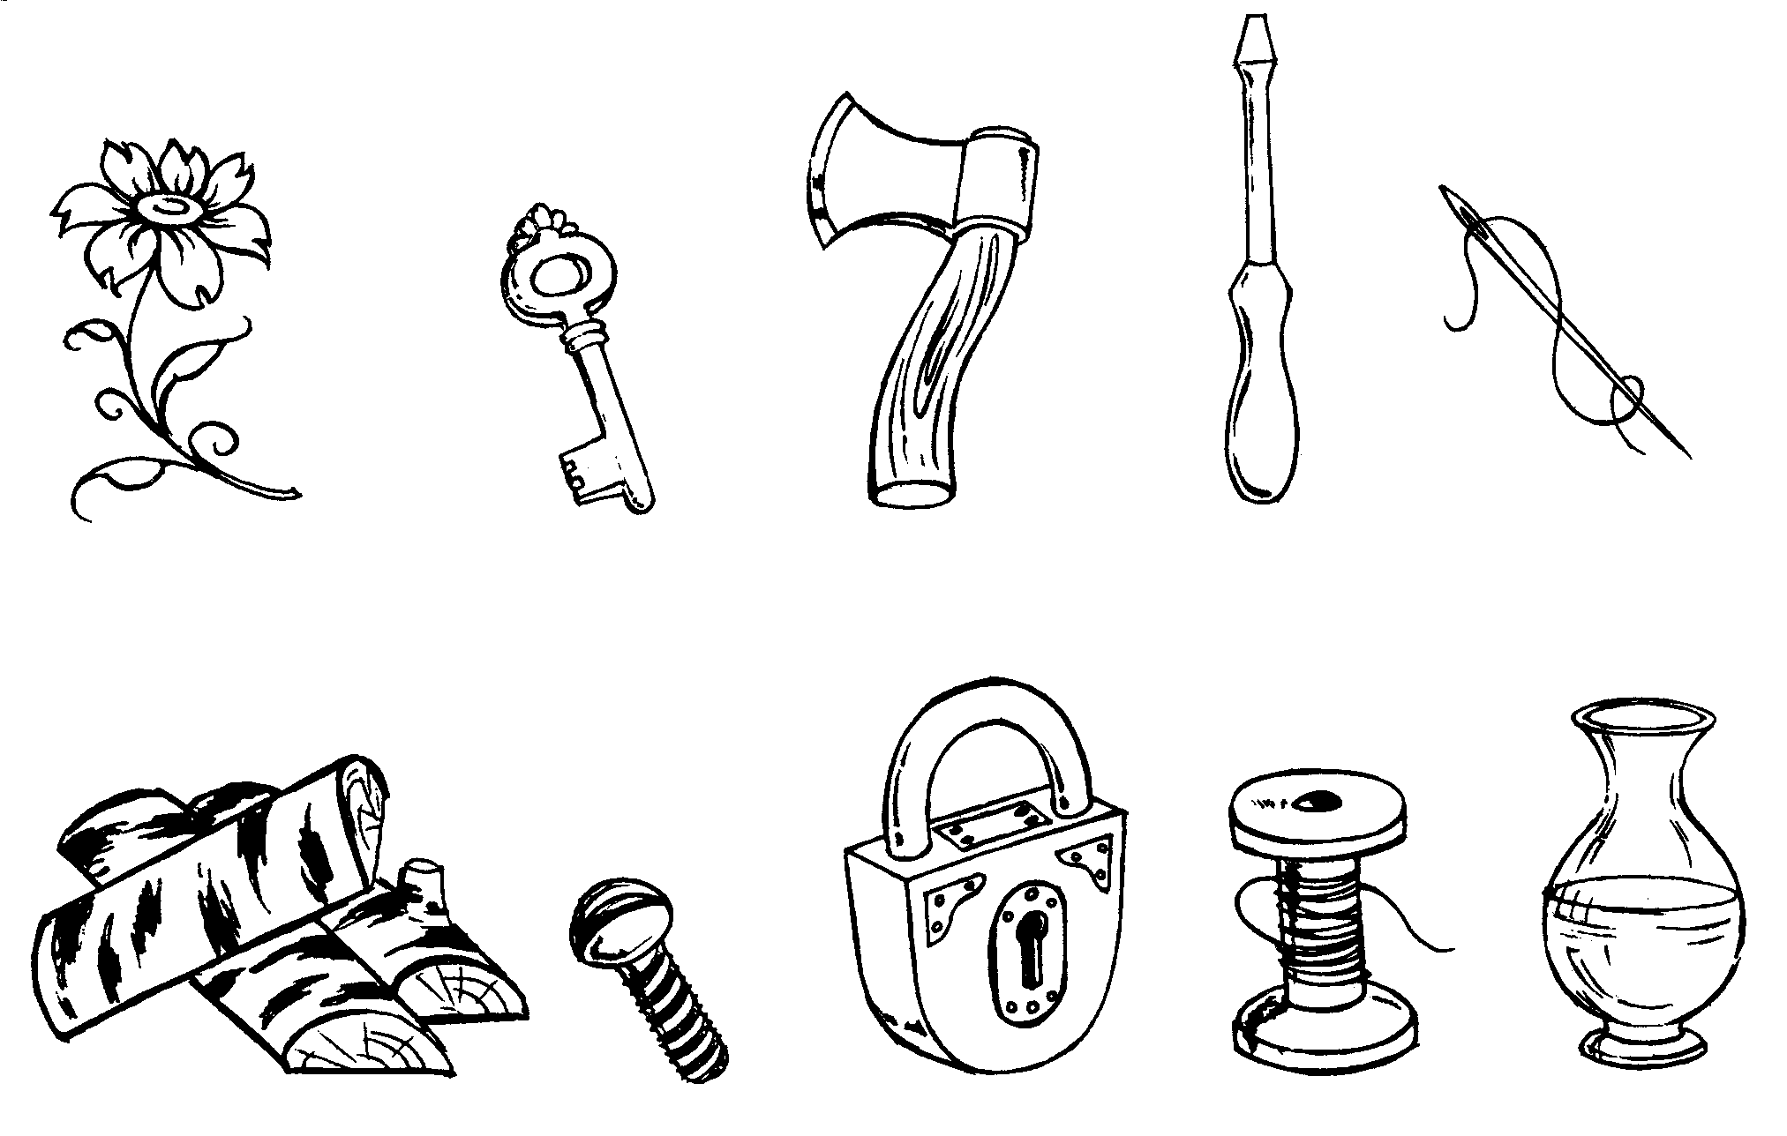

Slide 16
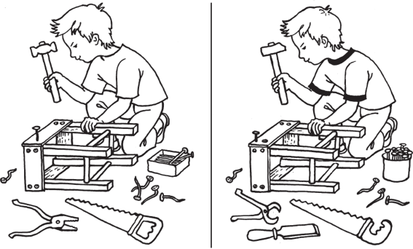
Найди отличия

Slide 17
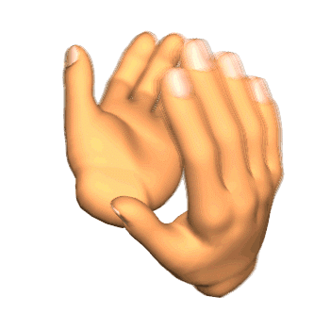
Молодцы!

